Slide 1



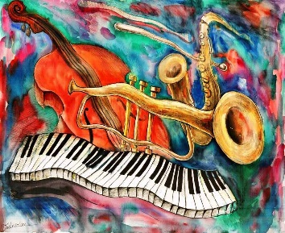



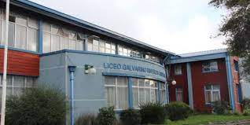
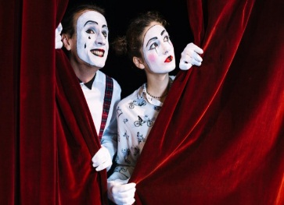

Proceso Informativo de Electividad 3° Medio 2026
Orientación y UTP de Nivel

Slide 2

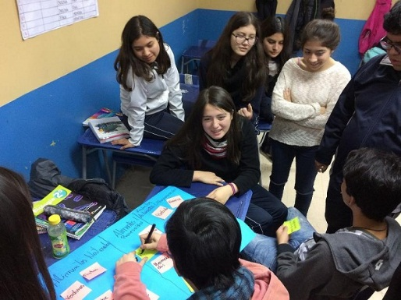

Hoja de ruta: ¿Preparad@s?
FECHAS IMPORTANTES:
-Lunes 21 de julio Información general de ELECTIVOS DE FORMACIÓN DIFERENCIADA y sus áreas para 3ro medio 2026 (actuales 2dos medios) 2° A-B-C de 08.05 a 08:45, 2° D-E-F de 08:50 a 09:30. Todas en el auditorio.
-Martes 22 de julio Información general de ELECTIVOS DE FORMACIÓN DIFERENCIADA y sus áreas para 3ro medio 2026 (actuales 2dos medios) para apoderados de 17:00 a 17:45, en el auditorio.
-Lunes 28 de julio de 08:00 a 09:30, aplicación de test intereses de USS. para todos los 2dos medios en su sala, a través de un código QR.
-Lunes 18 de agosto CHARLA PLAN DIFERENCIADO para: 2° A-B-C de 08:05 a 09:30, 2° D-E-F de 09:45 a 11:15 hrs. Todas en el auditorio.
-Martes 26 de agosto al viernes 05 de septiembre, plazo para revisar los PPT y programas de cada electivo que se ofrecerá para 3ro medio el año 2026. Es responsabilidad de cada estudiante revisarlos e informarse de sus contenidos (alojado en pág. web)

Slide 3
Hoja de ruta: ¿Preparad@s?
FECHAS IMPORTANTES:
-Lunes 08 de septiembre PRE SELECCIÓN DE DIFERENCIADOS Y PLAN COMÚN (estudio de interés) para 2dos medios en su sala a través de un código QR, desde las 08:00 a las 09:30 hrs.
-Lunes 15 de septiembre. PROCESO DE ELECTIVIDAD DE DIFERENCIADOS Y PLAN COMÚN DEFINITIVA 2026, para 2do medio mediante código QR en su sala .
-Martes 24 de septiembre PROCESO DE ELECTIVIDAD DE ASIGNATURAS JEC, para segundos medios en hall de biblioteca de 08:00 A 09:30, por orden de llegada.

Slide 4

Plan de Estudios Terceros Medios
TOTAL PLAN DE ESTUDIOS: 42 HRS.
ASIGNATURAS DE FORMACIÓN GENERAL (14 HRS) | ASIGNATURA ELECTIVA PLAN COMÚN (2 HRS) | ASIGNATURAS PLAN DIFERENCIADO (18 HRS) | HORAS DE LIBRE DISPOSICIÓN JEC (8 HRS)
Lengua y Literatura 3 hrs. Matemática 3hrs. Inglés 2 hrs. Filosofía 2 hrs. Educación Ciudadana 2hrs. Ciencias para la Ciudadanía 2 hrs. | Elegir solo 1 asignatura: Historia 2 hrs. Artes 2 hrs. Música 2 hrs. Educación Física 2 hrs. | Área A Humanidades Área B Ciencias Área C Artes y deportes Opciones: 1. Elegir 1 de cada área. 2. Elegir 2 de un área y 1 de otra. NO SE PUEDEN ELEGIR LOS 3 DE UNA MISMA ÁREA. | Orientación y consejo de curso 2 hrs. Habilidades Científicas 2 hr. Habilidades Cívicas 2 hr. Asignaturas JEC (ELEGIR 1) 2 hrs. Yoga Acondicionamiento Físico Emprendimiento Ciencias para la Cocina Bordado Danza Latinoamericana.

Slide 5
Electivos de Formación Diferenciada: Área A
Dictados en el 2025, como referencia
ÁREA A HUMANISTA 3ro Medio | ÁREA A HUMANISTA 4to Medio
Lenguaje: -TALLER DE LITERATURA | Lenguaje: -LECTURA Y ESCRITURA ESPECIALIZADAS
Filosofía: -SEMINARIO DE FILOSOFÍA | Filosofía: -FILOSOFÍA POLÍTICA Filosofía: -ESTÉTICA
Historia: -ECONOMÍA Y SOCIEDAD | Historia: -GEOGRAFÍA, TERRITORIOS Y DESAFÍOS SOCIOAMBIENTALES.

Slide 6
Electivos de Formación Diferenciada: Área B Dictados en el 2025, como referencia
ÁREA B MATEMÁTICA-CIENTÍFICA 3ro Medio | ÁREA B MATEMÁTICA-CIENTÍFICA 4to Medio
Matemática: -LÍMITES, DERIVADAS E INTEGRALES. | Matemática: -PROBABILIDADES Y ESTADÍSTICA INFERENCIAL. -PENSAMIENTO COMPUTACIONAL.
Biología: -CIENCIAS DE LA SALUD | Biología: -BIOLOGÍA CELULAR Y MOLECULAR
Química: -QUÍMICA | Química: -QUÍMICA (siempre que no la haya cursado en 3ro medio)
Física: -FÍSICA | Física: -FÍSICA (siempre que no la haya cursado en 3ro medio)

Slide 7


Electivos de Formación Diferenciada: Área C Dictados en el 2025, como referencia
ÁREA C ARTÍSTICA-ED. FÍSICA 3ro Medio | ÁREA C ARTÍSTICA-ED. FÍSICA 4To Medio
Arte: -DISEÑO Y ARQUITECTURA. | Arte: -ARTES VISUALES, MULTIMEDIALES Y AUDIOVISUALES.
Música: -INTERPRETACIÓN MUSICAL | Música: -CREACIÓN Y COMPOSICIÓN MUSICAL
Teatro: -INTERPRETACIÓN Y CREACIÓN EN TEATRO. | Ed. Física: -CIENCIAS DEL EJERCICIO FÍSICO Y DEPORTIVO
Ed. Física: -PROMOCIÓN DE ESTILOS DE VIDA ACTIVA Y SALUDABLE

Slide 8
Consideraciones: No Olvidar
Debes elegir 3 Electivos de Formación Diferenciada: a) 1 de cada área, b) 2 de una misma área y el 3ro de otra.
Cada Electivo tiene una duración semanal de 6 horas. Los 3 suman 18 hrs semanales.
La elección es personal y debe estar orientada desde tus intereses, motivaciones y proyecciones de estudio a futuro.
Al elegir, aceptas la cláusula de no cambio.
Para que se dicte un diferenciado debe haber un mínimo y un máximo de 36 estudiantes por grupo.

Slide 9
Consideraciones: No Olvidar
Para que se dicte una asignatura de tu interés durante el 2026, debe haber 36 estudiantes inscritos en ella, de lo contrario no se podrá ofertar (proceso pre selección). Se recomienda tener una 4ta opción pensada en el caso de que una de las 3 de tu preferencia no se dicte el próximo año.

